Slide 1



基于QT的泡泡堂炸弹人游戏
汇报人：郑乐岩
汇报时间：2025 年 1月 16日

Slide 2

目录
01
游戏规则及玩法
03
核心算法
02
04
项目总结
文件架构
耐劳苦 尚俭朴 勤学业 爱国家
Notes:
04 修改一下，稍微长了一点

Slide 3

游戏规则及玩法
文件架构
核心算法
项目总结
1.1游戏规则
单人模式
在AI机器人的攻击下生存并尽可能获得高分
双人模式
与另一名玩家对战，通过炸弹和武器击败对方
游戏规则
耐劳苦 尚俭朴 勤学业 爱国家

Slide 4
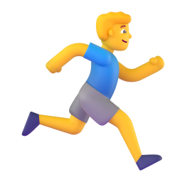
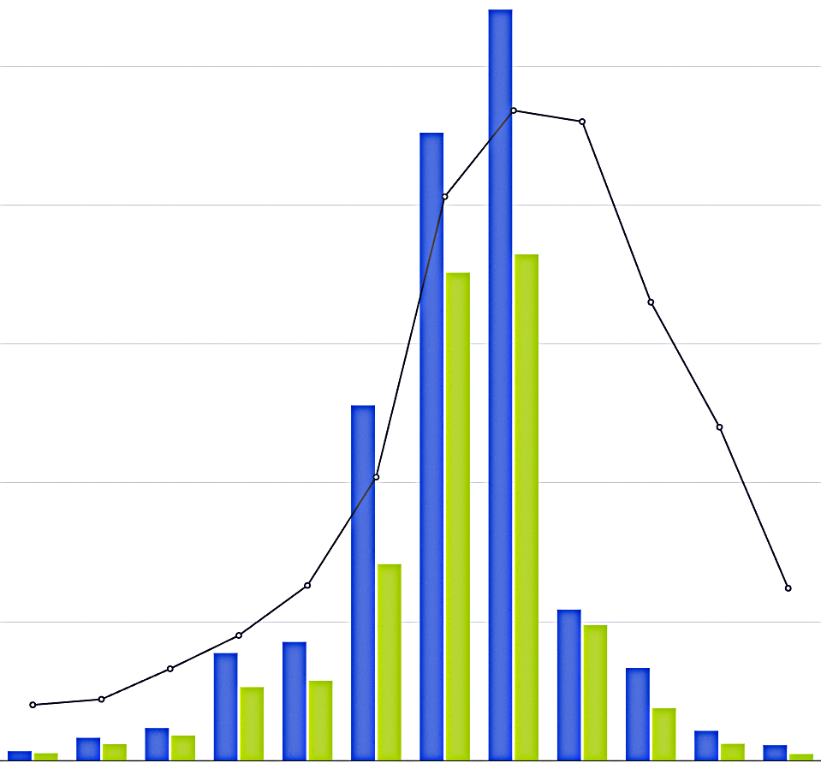

游戏规则及玩法
文件架构
核心算法
项目总结
1.2 游戏玩法
移动机制
每次移动1个单位（约12像素）
移动速度随速度等级提升（1-5级）
移动过程中可以改变方向
初始可同时放置1个炸弹
炸弹爆炸延迟：由GameConstants::BOMB_FUSE_TIME_MS控制
爆炸范围：初始上下左右各1个方块，随火力等级提升
爆炸伤害：碰到爆炸范围会受到伤害
炸弹系统
方块系统
墙（黑色石头） ：不可破坏，阻挡爆炸和移动
砖块（棕色木头）：可破坏，被炸弹或武器击中后消失
破坏砖块有几率掉落道具
耐劳苦 尚俭朴 勤学业 爱国家
Notes:
基本内容（任务定义）ok，顶端的导航栏有点问题

Slide 5




游戏规则及玩法
文件架构
核心算法
项目总结
1.3 创新设计
游戏中除了基础炸弹外，还有许多种特殊道具
激光枪：直线穿透所有可破坏砖块和敌人，不会被阻挡
喷火器：扇形火焰攻击，范围较广，可造成持续伤害
大锤子：对一行或一列造成不可阻挡破坏
护盾：提供一次伤害免疫机会
耐劳苦 尚俭朴 勤学业 爱国家
Notes:
基本内容（任务定义）ok，顶端的导航栏有点问题

Slide 6
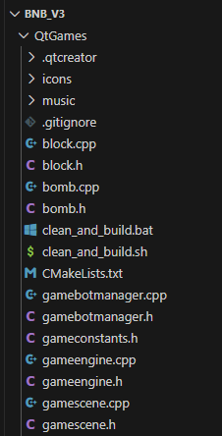
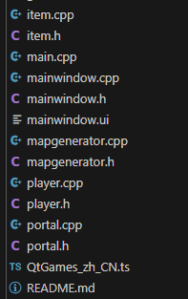
游戏规则及玩法
文件架构
核心算法
项目总结
2.1 项目结构
QTGames/
├── icons/ # 游戏图标文件
├── music/ # 游戏音频文件
├── .qtcreator/ #qt配置文件
├── main/ #游戏核心代码文件
└── README.md # 项目说明
耐劳苦 尚俭朴 勤学业 爱国家
Notes:
也可以有大模型合成的数据

Slide 7

游戏规则及玩法
文件架构
核心算法
项目总结
2.2 项目流程
QT环境配置
采用QTv18.0.1
准备工作
文件架构的搭建
游戏数据的准备
来源：
https://emojidir.com/
https://iconfont.com/
手工绘制
耐劳苦 尚俭朴 勤学业 爱国家
Notes:
同理

Slide 8
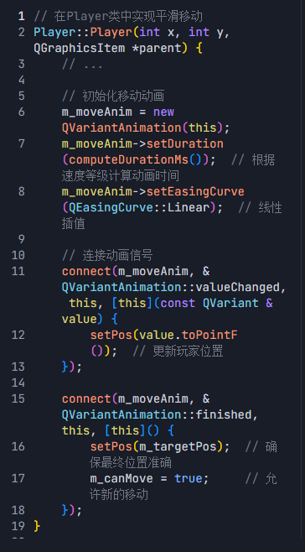

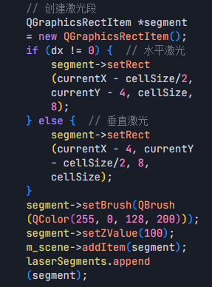
游戏规则及玩法
文件架构
核心算法
项目总结
2.2 核心算法
玩家与方块碰撞检测
炸弹与实体碰撞检测
核心算法
爆炸范围计算
地图生成算法
武器攻击算法
耐劳苦 尚俭朴 勤学业 爱国家
Notes:
同理

Slide 9
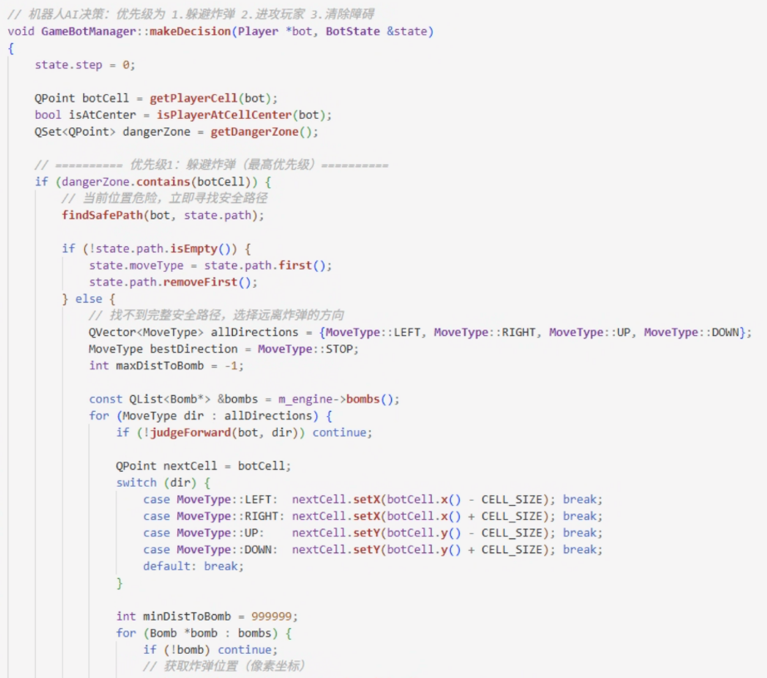
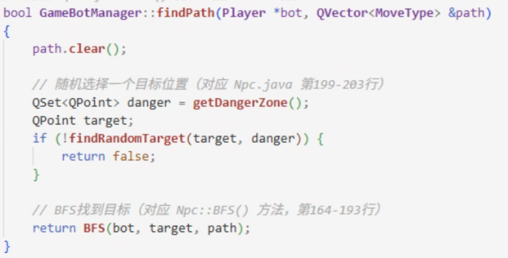
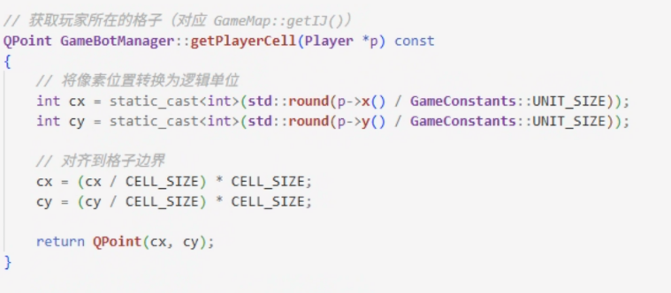
游戏规则及玩法
文件架构
核心算法
项目总结
2.2 核心算法
BFS寻路: O(V + E)，其中V是可达节点数，E是边数（限制在100-150节点）
危险区域计算: O(B × F)，B是炸弹数，F是每个炸弹的爆炸范围
决策系统: O(1) 到 O(V)，取决于是否需要寻路
人机行为设计
耐劳苦 尚俭朴 勤学业 爱国家
Notes:
同理

Slide 10

游戏规则及玩法
文件架构
核心算法
项目总结
4 总结
本项目完成的工作：
完成了所有核心游戏功能的实现
建立了清晰的项目架构和代码结构
实现了流畅的游戏体验和良好的视觉效果
具备了良好的扩展性和可维护性
耐劳苦 尚俭朴 勤学业 爱国家
Notes:
同理

Slide 11
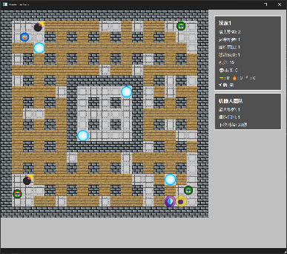
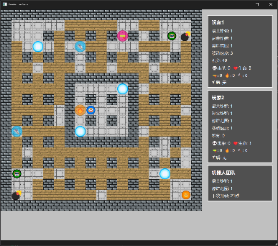
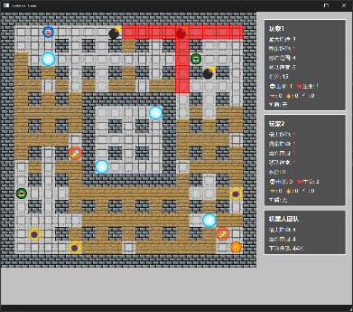
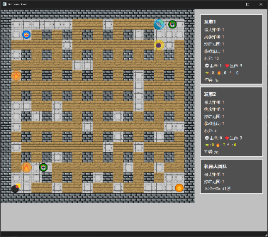
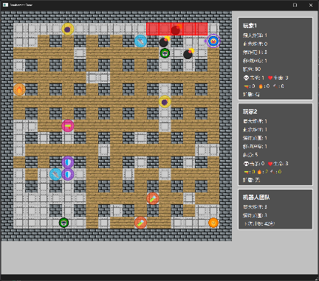
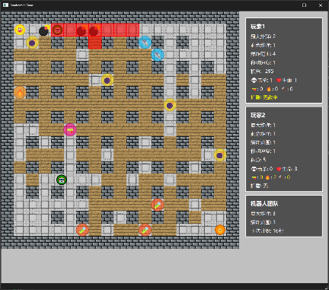
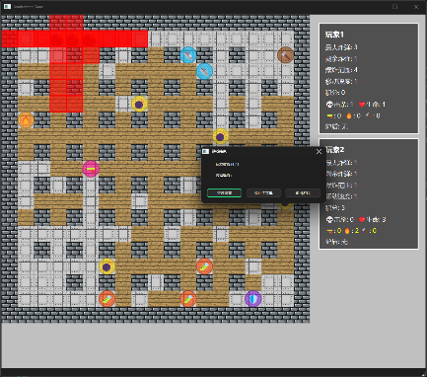
游戏规则及玩法
文件架构
核心算法
项目总结
附录：游戏中的一些截图
耐劳苦 尚俭朴 勤学业 爱国家

Slide 12
汇报完毕，敬请指正
汇报人：郑乐岩
汇报时间：2025 年 1 月 16 日

